Slide 1
ЗДОРОВЬЕ
И
ВРЕДНЫЕ ПРИВЫЧКИ

Slide 2
ЗДОРОВЬЕ
Здоровье – Это первая и важнейшая потребность человека, определяющая способность его к труду и обеспечивающая гармоническое развитие личности.
Это полное физическое, психическое и социальное благополучие, а не только отсутствие болезней или физических дефектов.

Slide 3
ПРИЗНАКИ ЗДОРОВЬЯ
Устойчивость к действию повреждающих факторов;
Показатели роста и развития в пределах среднестатистической нормы;
Функциональное состояние организма в пределах среднестатистической нормы;
Наличие резервных возможностей организма; отсутствие какого-либо заболевания или дефектов развития;
Высокий уровень морально-волевых и ценностно-мотивационных установок.

Slide 4
ФАКТОРЫ РИСКА
ИЗБЫТОЧНАЯ МАССА ТЕЛА
ГИПОДИНАМИЯ
НЕРАЦИОНАЛЬНОЕ ПИТАНИЕ
ПСИХИЧЕСКОЕ ПЕРЕНАПРЯЖЕНИЕ
ЗЛОУПОТРЕБЛЕНИЕ АЛКОГОЛЕМ
КУРЕНИЕ
НАРКОМАНИЯ

Slide 5

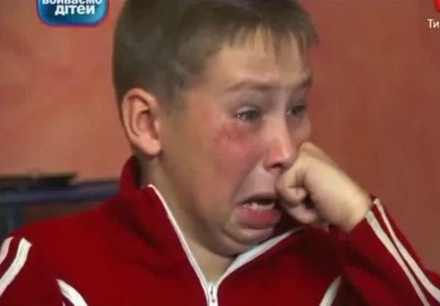
ИНТЕРНЕТ - ПРИСТРАСТИЕ
Существование этой зависимости долго замалчивалось. Но, несмотря на это врачи твердят о вреде Интернета.
Физический вред здоровью наносят излучения, долгое сидение в одной позе.
Психологический вред.

Slide 6
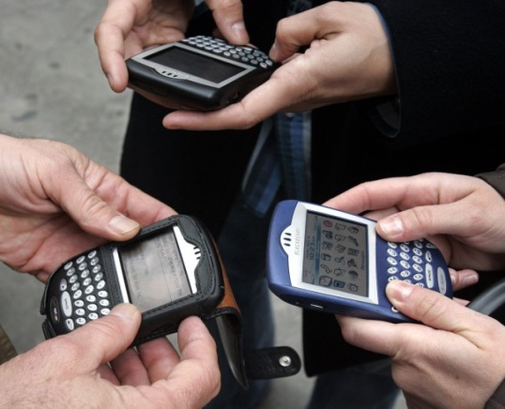

МОБИЛЬНЫЕ ТЕЛЕФОНЫ
Микроволновое излучение может угрожать клеткам мозга.
Необходимо ограничить время пользования телефоном!

Slide 7

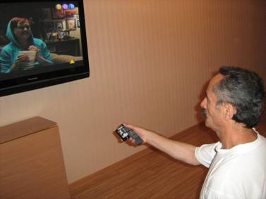
ТЕЛЕМАНИЯ
Уже много лет, как человек стал рабом этого «ящика»
Вред наносится как на физическое, так и на психическое здоровье.
Гиподинамия, ожирение, заболевания сердечнососудистой системы далеко не единственный вред.
Развитие неврозов.
Психоэмоциональные нарушения. Ученые считают, что телевизор может спровоцировать неадекватное поведение.

Slide 8
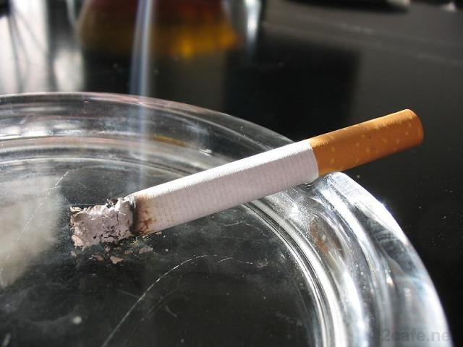
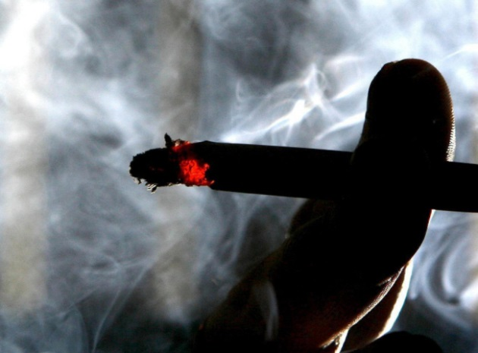
КАК СИГАРЕТНЫЙ ДЫМ ВОЗДЕЙСТВУЕТ НА ЧЕЛОВЕКА?
У курильщика очень большой риск заболеть раком легких.
У тебя может появиться страшный кашель, голос станет некрасивым.
Зубы от никотина желтеют, появляется неприятный запах изо рта.
Возникает болезнь сосудов, болеет сердце.
Расстройство нервной системы проявляется снижением трудоспособности, ослаблением памяти.
Наблюдается снижение физической активности.
Ухудшается обмен веществ
Появляются аллергические заболевания.

Slide 9
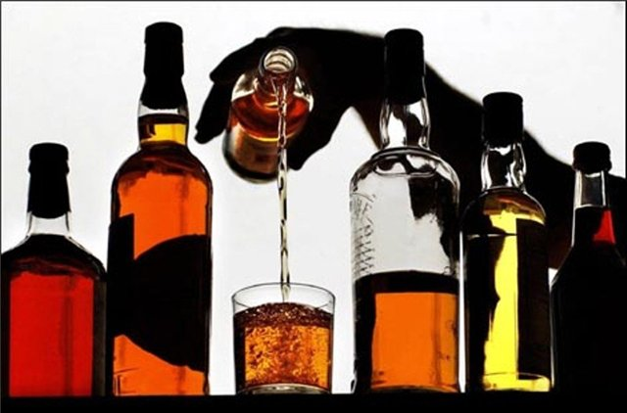
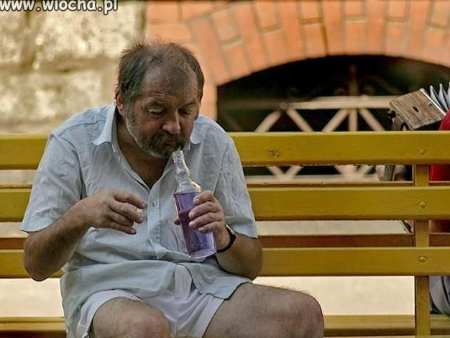
ВОЗДЕЙСТВИЕ АЛКОГОЛЯ НА ОРГАНИЗМ
Потребление алкоголя вызывает общественное недовольство, похмелье и снижение работоспособности в краткосрочной перспективе ;
В долгосрочной перспективе оно вызывает необратимое повреждение печени, потерю памяти и ухудшение функционирования психики, бессонницу, замедленные рефлексы с соответствующим возрастанием опасности несчастных случаев и ухудшение здравомыслия и эмоционального контроля.

Slide 10
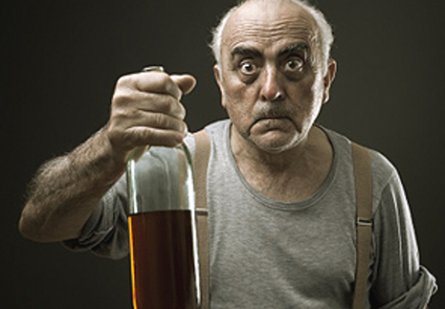
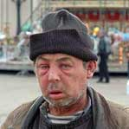
ВОЗДЕЙСТВИЕ АЛКОГОЛЯ НА ОРГАНИЗМ
Характер влияния алкоголя на организм человека давно и подробно изучен физиологами и медиками.
Что касается подростков, то острое алкогольное отравление приводит к значительным изменениям деятельности сердечнососудистой системы
Алкоголь замедляет циркуляцию крови в сосудах мозга, приводя к постоянному кислородному голоданию его клеток, в результате чего наступает ослабление памяти и медленная психическая деградация.

Slide 11
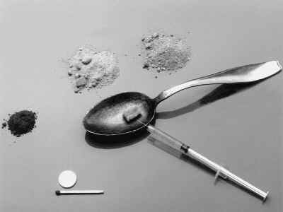
КАК ВЫГЛЯДИТ ЖИЗНЬ НАРКОМАНА?
Первая фаза: На ранних стадиях наркомания характеризуется возрастанием зависимости.
Человек так часто употребляет наркотики, что становится зависим от них, приобретает пристрастие к их употреблению. • Употребление начинает казаться нормальным; жизнь без употребления кажется анормальной.

Slide 12
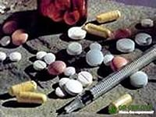
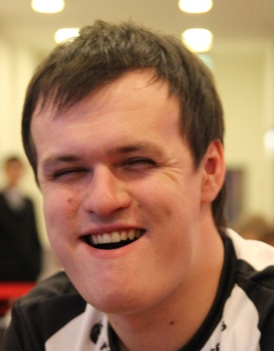

КАК ВЫГЛЯДИТ ЖИЗНЬ НАРКОМАНА?
Вторая фаза, называется средней, имеет характеристики:
Требуется все большая доза, чтобы достичь измененного состояния сознания, нарастают производные эффекты наркотического опьянения.
Растущая доза разрушает печень, изменяет химизм мозга.
Наркотик употребляют для того, чтобы облегчить боль, вызванную его неупотреблением.
Становится все больше физиологических, психологических и социальных проблем.
Ломкой – называют боли, которые испытывает человек. Когда он не употребляет наркотические вещества. Эту боль можно ликвидировав только дозой.

Slide 13
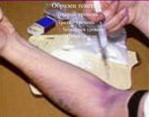
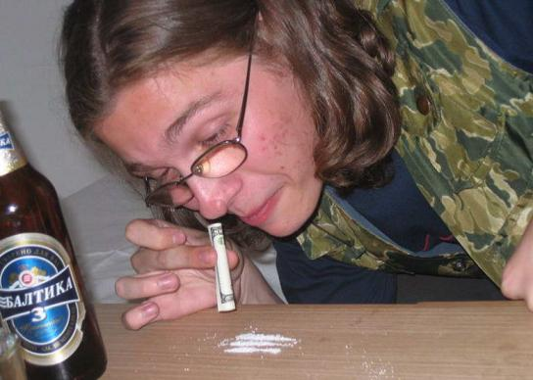
КАК ВЫГЛЯДИТ ЖИЗНЬ НАРКОМАНА?
Хроническая стадия или 3 фаза .
Это самая последняя фаза, затронуты все системы организма, настроение человека зависит от того – употребил он дозу или нет, страшная зависимость. Теряется смысл жизни, все его существование сводиться к употреблению наркотиков. Эти люди часто больны СПИДом, и них отказывают конечности, из-за того что вены начинают гнить.
Помни, что на иглу можно сесть начиная с легких наркотиков, к примеру покурить траву. А через пару лет твоими фотографиями будут пугать детей.

Slide 14
ПОСЛЕДСТВИЕ
Увы, но вредные привычки часто приводят смерти. Например, наркоманы болеют СПИДом. Или вредные привычки( алкоголь, табакокурение ) приводят к социальному падению индивида.
Пристрастие к спиртным напиткам, губит жизни тысячи людей. Человек утрачивает свою личностью, он не способен существовать без очередной дозы алкоголя или наркотиков. Это становиться целью его существования становится поиск и употребление наркотика или спиртного напитка. Родным и близким становиться все сложнее терпеть рядом с собой зависимого человека, начинаются скандалы, испорченные нервы и слезы. Но самый сильный ущерб вредные привычки наносят организму человека.
Помните: вредные привычки способны полностью разрушить жизнь человека. Это сначала кажется, что невинная шалость. В итоге человек может быть убит этими привычками или выброшен из привычной жизни. Берегите свое здоровье и здоровье своих близких.

